Slide 1


WEB 104
Formation création site Web
Mehdi
TOUMI

Slide 2
Introduction
Objectif :
Vous apprendre à stocker des données de manière efficace, et de pouvoir y accéder rapidement.

Slide 3

Qu’est-ce que MySQL ?
SGBDR : Systeme de Gestion de Base de Données Relationnelles
Utilisation du langage SQL.
Généralement on utilise un autre language pour accéder aux données et requêter la base, ici ce sera PHP.

Slide 4
Installation
Il est par défaut le gestionnaire de base de données installés avec WAMP. C'est le M de WAMP.
Pour visualiser les bases de données, il existe deux solutions simple à mettre en place, PHPMyAdmin, et Mysql Workbench
Notes:
Apres UNE VISION :
Parler des premiers projets réalisé sur Arduino…

Slide 5
Les Requêtes, ou Query
Pour insérer des données dans notre base de données, il faut pouvoir envoyer des requêtes a notre SGBD, pour qu'il exécute les commandes demandés
Il y a plusieurs type de requêtes :
  SELECT : Pour sélectionner des données à récupérer
  INSERT : Insérer de nouvelles données dans notre Base de Données
  UPDATE : Mettre à jour des données existantes
  DELETE : Supprimer des données.
  Il en existe d’autres, comme CREATE ou ALTER
Notes:
Apres UNE VISION :
Parler des premiers projets réalisé sur Arduino…

Slide 6
Connexion
On utilisera PHP pour se connecter à notre SGBDR, via plusieurs fonctions:
  $bdd = new PDO(‘mysql:host=‘ .$serveur. ’;dbname=‘ .$dbname. ’;charset=utf8’, $user, $password): permet de se connecter au $serveur en tant que $user avec le $password, retourne un objet de connexion.
  $response = $bdd->query(‘notre requete’): permet de lancer une requête sur notre BDD
  $data = $response->fetch(); : recuperer le resultat de la requete

Slide 7
Structure d’une base de données
Imaginons un objet de tous les jours, une armoire:
  L’armoire, est la base de données, elle stockera et classera l’info
    Les tiroirs de l’armoire, permettent de stocker chacun une données différentes. Chaque tiroir est une table
    Dans chaque table (ou tiroir ici), il y aura nos données. Chaque table peut être représenté sous forme de tableau, avec en colonnes les champs, et en ligne les entrées.

Slide 8
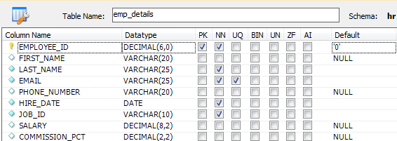
Exemple de table
Le champ Id ici sera unique pour toute la table. Nous verrons plus tard pourquoi mais il est utile de numéroter ses champs, avec un identifiant numerique simple.

Slide 9
Notre armoire
La base De données
Une table
Table 2
 | Champ 1 | Champ 2
Entrée 1 | ------------ | -----------
Entrée 2 | ------------ | -----------
Entrée 3 | ------------ | -----------
Entrée 4 | ------------ | -----------
Table 3

Slide 10
Architecture
Une base de données contient plusieurs table.
Chaque table est représenté par un tableau ou les colonnes sont des champs et les lignes sont des entrées.
Une table contenant des utilisateurs, aura des champs username, email, password, etc… et des entrées du type “razor1”, “razor1@gmail.com” et “r@z0r1”…
Une table stock beaucoup de données, notamment, les messages d’un forum, les addresses mail d’une newsletter, les articles d’un blog, les informations sur nos utilisateurs, etc…

Slide 11
PhpmyAdmin
Ce sera notre couteau Suisse pour l’accès au données et la gestion de notre base de données.
Il nous permettra de, creer des bases de données, des table, des champs, de faire des requêtes, etc ….
Nous verrons ensemble maintenant comment creer une BDD, une table et des champs sur PHPMyAdmin

Slide 12
Les types
Dans MySQL, chaque données est typés
Il existe énormémet de type de donnés, et peuvent être regroupés sous 4 Grandes familles:
  NUMERIC : Ce sont les nombres entiers ou reel.
  DATE and TIME : Permettrons de stocker date et heure.
  STRING : Permettra de stocker du texte, petits ou grands
  SPATIAL : Particulier, utiliser dans certaines applications tres specifiques, nottament pour la cartographie.

Slide 13
Types de données
Nous utiliserons, dans la majeure partie des cas, 4 types bien particulier.
  INT : Type pour les nombre entire
  VARCHAR: texte pouvant aller jusqu’a 255 caractères.
  TEXT : Texte mais long, très long.
  DATE : stocker des dates .

Slide 14
Les concept de clef
Ca se complique un peu :
  Chaque table doit avoir un champ qui permet d’identifier chaque entrée de manière unique. Comme pour vous votre numéro de sécurité sociale.
  Le moyen le plus simple est d’ajouter un champ Id à votre table, qui s’incrémente à chaque nouvelle entrée.
  Dans ce cas de figure il ne pourra y avoir deux champs avec la même Id, nous avons notre clef primaire.
  Il est vitale, pour le bon fonctionnement de votre BDD, qu’elle ai une clef primaire. Créez toujours un champs Id, en lui donnant l’index PRIMARY.
  MySQL vous permet d’ajouter une option, appelé AI pour auto increment, sur un champ, utilisez la.

Slide 15
Modifier une table
Voici un exemple de base de données existante :
Retournons sur PHPMyAdmin pour voir cela de près.
L’onglet structure permet de modifier les champs, etant la structure de votre table.
Le bouton inserer, permet d’ajouter une nouvelle entrée.
Exercice : Creez une table utilisateur, avec tous les champs qui vous semblerons nécessaires.

Slide 16
En pratique
La conception des tables, et des champs peut se faire et doit se faire sur PHPMyAdmin, ou Mysql Workbench.
Sauf dans certains cas particulier, l’ajout de nouvelle entrée, comme un nouvel utilisateur sur votre site, se fera directement via PHP, et non depuis PHPMyAdmin.
Sachez que vous pouvez exporter et importer une base de données via PHPMyAdmin, parfait pour votre github.

Slide 17
Rappel
On utilisera PHP pour se connecter à notre SGBDR, via plusieurs fonctions:
  $bdd = new PDO(‘mysql:host=‘ .$serveur. ’;dbname=‘ .$dbname. ’;charset=utf8’, $user, $password): permet de se connecter au $serveur en tant que $user avec le $password, retourne un objet de connexion.
  $response = $bdd->query(‘notre requete’): permet de lancer une requête sur notre BDD
  $data = $response->fetch(); : recuperer le resultat de la requete

Slide 18
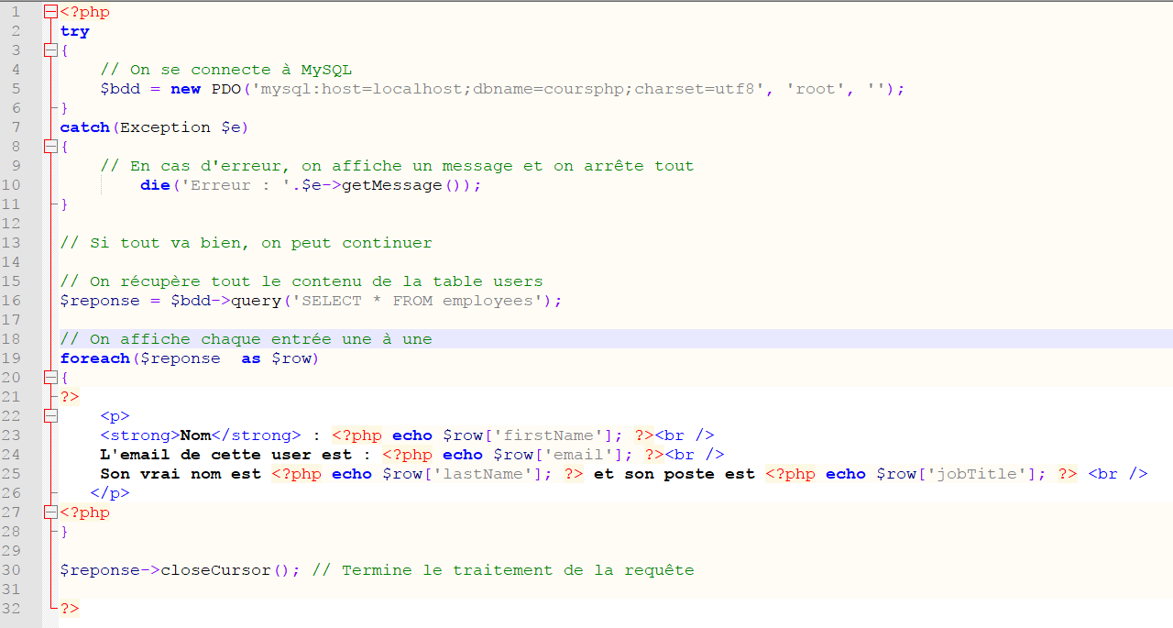
Exemple

Slide 19
La Selection de données
Via le mot clef SELECT
SELECT * FROM users : selectionnera toutes les données (a cause d’*) de la table users
SELECT username, email FROM users : selectionnera uniquement les champs username et email de la table users.
Recuperer des données se via SELECT.
Notes:
En français MLI : Modulation à Largeur d’Impulsions.

Slide 20
Les critères de selection
Imaginons que l’on souhaite afficher que les utilisateurs majeurs, en PHP c’est compliqué si l’on récupère toute la table, on utilisera des critères dans notre requête.
WHERE, nous permet de fixer des conditions à notre commande SELECT.
  Dans notre cas ce sera, SELECT * from users WHERE age >= 18;
  On peut combiner plusieurs conditions via les opérateurs logiques:
  SELECT * from users WHERE age >=18 AND location=‘France’
  Il existe aussi le mot clé OR.
Notes:
En français MLI : Modulation à Largeur d’Impulsions.

Slide 21
Les critères de selection
Nous pouvons aussi trier suivant un certain ordre via ORDER BY :
  SELECT * FROM users WHERE age >=18 ORDER BY ID ASC (ou DESC)
LIMIT nous permet de limiter les données retourner :
  SELECT * FROM users WHERE age >=18 ORDER BY ID ASC LIMIT 0,20
  Limitera les données retournée aux données commençant à l’indice 0 et finissant à l’indice 20.
  Très pratique si l’on a beaucoup de données, et que l’on souhaite les paginés
Notes:
En français MLI : Modulation à Largeur d’Impulsions.

Slide 22
Votre projet
Commençons à travailler sur votre projet.
  Définissez la thématique qu’aura votre site.
Nous verrons ensuite, un par un, ce qu’il vous faudra intégrer au niveau base de données.
La fin de la séance nous servira à commencer et valider ensemble la thématique et le contenu de votre site.
Notes:
En français MLI : Modulation à Largeur d’Impulsions.

Slide 23
24/11/2017

